Slide 1
Enfoque multicultural en la preparación en la respuesta ante fenómenos perturbadores: Marco jurídico y pendientes de política pública en México
Hugo Hernández Bocanegra
Consultoría Social Integral A.C.

Slide 2
Enfoque multicultural en la preparación en la respuesta ante fenómenos perturbadores: Marco jurídico y pendientes de política pública en México
I. LOS PUEBLOS INDÍGENAS EN MÉXICO

Slide 3
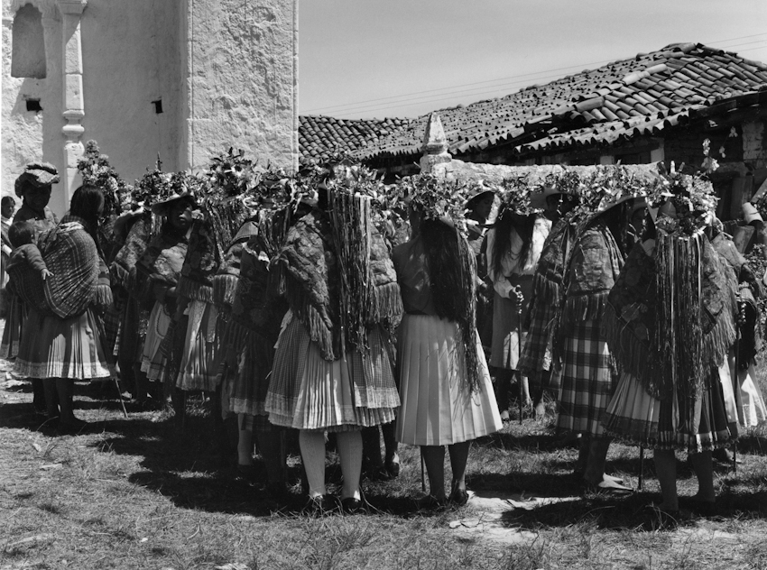
Enfoque multicultural en la preparación en la respuesta ante fenómenos perturbadores: Marco jurídico y pendientes de política pública en México
El Multiculturalismo de los Estados Unidos Mexicanos es innegable.
10,253,627 personas indígenas.
5,205,870 mujeres y
5, 047,757 hombres.
Las Entidades Federativas con mayor presencia indígena son:
Oaxaca, con 1 millón 648,426.
Chiapas, con 1 millón 117,597.
Veracruz, con 1 millón 57,806.
Puebla, con 957,650; y
Estado de México, con 939,355.

Slide 4
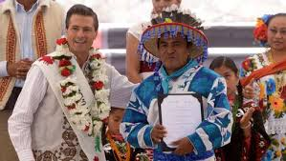
Enfoque multicultural en la preparación en la respuesta ante fenómenos perturbadores: Marco jurídico y pendientes de política pública en México
Los grandes retos de la Política de Desarrollo Social para los pueblos indígenas mexicanos:
De acuerdo con información obtenida de la Comisión Nacional para el Desarrollo Integral de los Pueblos Indígenas de México, organismo gubernamental responsable de la política pública en la materia; no son derecho habientes de servicios institucionalizados de salud el 72% de la población indígena; siendo analfabeta el 21%.
No cuenta con agua entubada el 70.5%, mientras que 9.8% de esta población no tiene energía eléctrica en casa y aún vive en casas con piso de tierra el 38%.
9.9% cuenta con equipo de cómputo personal, 28% con lavadora y 49% con refrigerador.

Slide 5
Enfoque multicultural en la preparación en la respuesta ante fenómenos perturbadores: Marco jurídico y pendientes de política pública en México
II. EL RIESGO DE DESASTRES: UNA CONSTRUCCIÓN SOCIAL

Slide 6
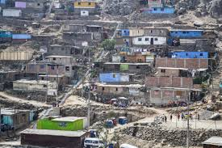
Enfoque multicultural en la preparación en la respuesta ante fenómenos perturbadores: Marco jurídico y pendientes de política pública en México
El proceso histórico de la Gestión Integral del Riesgo ha desarrollado y clarificado los conceptos que conforman el lenguaje que utilizamos, pasando de la Protección Civil a la GIRD y a la Resiliencia.
Así, la forma y el enfoque de concebir la realidad, interpretarla y plantear conceptos, modelos y acciones para transformarla, nos ha llevado del fisicalismo del desastre, como fenómeno medible e inevitable de consecuencias fatales, a una enfoque de Reducción del Riesgo de Desastres, (Sendai), en el que concebimos al riesgo como una construcción social.
Con Alan Label: “el riesgo es oportunidad y desventaja; que el riesgo implica la identificación clara de quienes lo producen y quienes lo sufren, y que capacidad tienen estos de reclamar legal, financiera, ética, moralmente a los que crean ese riesgo, que se actualiza en determinadas condiciones de desastre”.

Slide 7
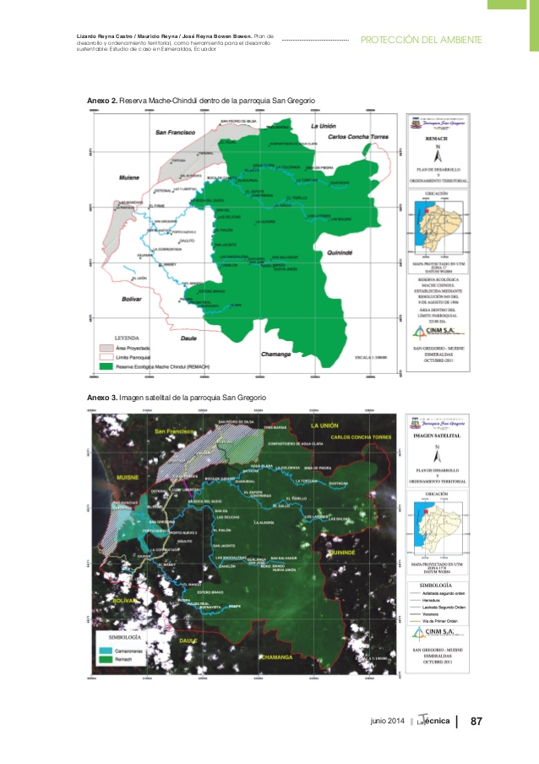
Enfoque multicultural en la preparación en la respuesta ante fenómenos perturbadores: Marco jurídico y pendientes de política pública en México
Si pensamos que RESILIENCIA es amor a la vida y vivir con dignidad.
Si creemos que la Gestión Integral del Riesgo como un modelo y proceso para garantizar el ejercicio de los derechos a la vida y a la integridad, sobre los cuales hacer la vida digna.
Si nos convencemos de la potencial capacidad que tenemos como individuos y como sociedad para reducir el riesgo ante desastres.
Si sumamos las mejores experiencias de los ámbitos nacionales e internacionales de la RRD desde lo local.
Si damos a nuestras acciones y políticas públicas, un enfoque no discriminatorio, respetuoso de los derechos humanos en la gestión preventiva del riesgo así como en la primera respuesta y en la etapa de recuperación de un desastre.
Si incluimos y desde lo local valoramos los saberes de nuestros pueblos originarios, involucrandonos desde sus lenguas (en México son 67) en la RRD, podemos aportar a la ruta de la Comprensión del Riesgo que marca el Marco de Sendai.

Slide 8
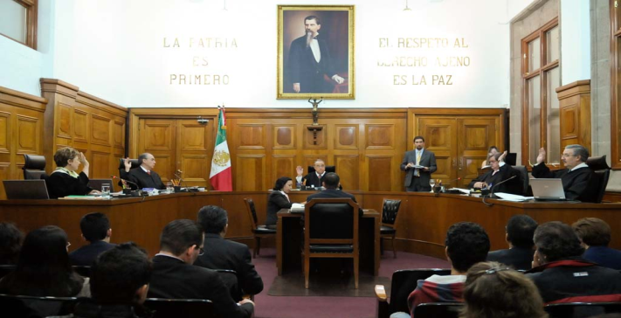
Enfoque multicultural en la preparación en la respuesta ante fenómenos perturbadores: Marco jurídico y pendientes de política pública en México
III. EL MARCO JURÍDICO

Slide 9
GIRD y Pueblos Indígenas en México: Tratados internacionales por tipo
No Vinculantes:
Marco de Sendai para la Reducción del Riesgo de Desastres 2015 – 2030
Declaración de las Naciones Unidas sobre Pueblos Indígenas
Vinculantes:
Convención Américana sobre Derechos Humanos
Convenio 169 de la OIT
Convención sobre Derechos del Niño

Slide 10
GIRD y Pueblos Indígenas en México: Instrumentos del orden jurídico internacional y nacional
Convenio 169 de la OIT
Marco de Sendai para la RRD 2015 - 2030
Constitución Política de los Estados Unidos Mexicanos
Ley General de Protección Civil

Slide 11
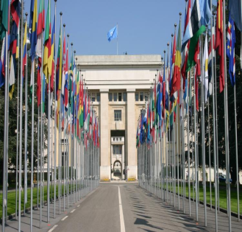
GIRD y Pueblos Indígenas en México Instrumentos del orden jurídico internacional y nacional
Convenio 169 de la Organización Internacional del Trabajo
Artículo 28. Deberán adoptarse disposiciones para preservar las lenguas indígenas de los pueblos interesados y promover el desarrollo y la práctica de las mismas.
Marco de Sendai para la RRD 2015 – 2030
Prioridad 1: Comprender el riesgo de desastres
i) Velar por que se aprovechen como corresponda los conocimientos y las prácticas tradicionales, indígenas y locales, para complementar los conocimientos científicos en la evaluación del riesgo de desastres y en la elaboración y aplicación de políticas, estrategias, planes y programas para sectores específicos, con un enfoque intersectorial, que deberían adaptarse a las localidades y al contexto;
Prioridad 2 Fortalecer la gobernanza del riesgo de desastres para gestionar dicho riesgo
i) Velar por que se aprovechen como corresponda los conocimientos y las prácticas tradicionales, indígenas y locales, para complementar los conocimientos científicos en la evaluación del riesgo de desastres y en la elaboración y aplicación de políticas, estrategias, planes y programas para sectores específicos, con un enfoque intersectorial, que deberían adaptarse a las localidades y al contexto;

Slide 12
GIRD y Pueblos Indígenas en México Instrumentos del orden jurídico internacional y nacional
Constitución Política de los Estados Unidos Mexicanos
Artículo 1o. En los Estados Unidos Mexicanos todas las personas gozarán de los derechos humanos reconocidos en esta Constitución y en los tratados internacionales.
Todas las autoridades, tienen la obligación de promover, respetar, proteger y garantizar los derechos humanos de conformidad con los principios de universalidad, interdependencia, indivisibilidad y progresividad.
El Estado deberá prevenir, investigar, sancionar y reparar las violaciones a los derechos humanos, en los términos que establezca la ley.
Queda prohibida toda discriminación motivada por origen étnico o nacional, el género, la edad, las discapacidades, la condición social, las condiciones de salud, la religión, las opiniones, las preferencias sexuales, el estado civil o cualquier otra que atente contra la dignidad humana y tenga por objeto anular o menoscabar los derechos y libertades de las personas.
Artículo 2°.- La Nación Mexicana es única e indivisible.
La Nación tiene una composición pluricultural sustentada originalmente en sus pueblos indígenas que son aquellos que descienden de poblaciones que habitaban en el territorio actual del país al iniciarse la colonización y que conservan sus propias instituciones sociales, económicas, culturales y políticas, o parte de ellas.
La conciencia de su identidad indígena deberá ser criterio fundamental para determinar a quiénes se aplican las disposiciones sobre pueblos indígenas.
Son comunidades integrantes de un pueblo indígena, aquellas que formen una unidad social, económica y cultural, asentadas en un territorio y que reconocen autoridades propias de acuerdo con sus usos y costumbres.

Slide 13
GIRD y Pueblos Indígenas en México Instrumentos del orden jurídico internacional y nacional
Ley General de Protección Civil
Artículo 21
En las acciones de gestión de riesgos se dará prioridad a los grupos sociales vulnerables y de escasos recursos económicos.
Artículo 41. (…)
La población vulnerable y expuesta a un peligro, tiene derecho a estar informada de ello y a contar con las vías adecuadas de opinión y participación en la gestión del riesgo.

Slide 14
Enfoque multicultural en la preparación en la respuesta ante fenómenos perturbadores: Marco jurídico y pendientes de política pública en México
IV. EL MARCO DE POLÍTICAS

Slide 15
Enfoque multicultural en la preparación en la respuesta ante fenómenos perturbadores: Marco jurídico y pendientes de política pública en México
De acuerdo con el Diagnostico nacional de los asentamientos humanos ante el riesgo de desastres de la SEDESOL:
“…la población indígena en México generalmente se asienta en localidades pequeñas y dispersas que se caracterizan por tener condiciones precarias en materia de educación, vivienda, infraestructura y servicios básicos. Además por las características de los lugares donde se presentan los asentamientos, se estima que 68% de la población afectada por los desastres naturales son los grupos en situación de pobreza y extrema pobreza (SEDESOL, 2010).8 Las viviendas en muchas comunidades indígenas son precarias y vulnerables ante eventos climáticos, porque además se ubican en zonas de alto riesgo tales como laderas de montañas, zonas inundables o a la orilla de corrientes de agua con grandes fluctuaciones durante las épocas de lluvia…”

Slide 16
Enfoque multicultural en la preparación en la respuesta ante fenómenos perturbadores: Marco jurídico y pendientes de política pública en México
Programa Especial Pueblos Indígenas
Programa Nacional de Protección Civil

Slide 17
Enfoque multicultural en la preparación en la respuesta ante fenómenos perturbadores: Marco jurídico y pendientes de política pública en México
El Programa Nacional de Protección Civil señala:
Estrategia 2.1 Instrumentar campañas para el fomento de la cultura de protección civil.
Líneas de acción:
(…)
2.1.3. Impulsar una intensa campaña de información preventiva dirigida especialmente a la población vulnerable asentada en zonas de alto riesgo.
2.1.4. Difundir la cultura preventiva a través de todos los medios disponibles considerando su adaptación a lenguas originarias.
2.1.5. Impulsar programas para fomentar en la sociedad una cultura de protección civil y adaptación a los efectos del cambio climático.
Estrategia 2.2 Desarrollar acciones que impulsen la participación social y sectorial en protección civil.
Líneas de Acción: (…)
2.2.2. Integrar redes ciudadanas promotoras de la protección civil, con mujeres y hombres de todos los grupos de edad.
2.2.5. Fomentar la capacidad de resiliencia en la sociedad mexicana.

Slide 18
Enfoque multicultural en la preparación en la respuesta ante fenómenos perturbadores: RETOS
REALIZAR UN DIAGNÓSTICO DE PERSONAS AFECTADAS Y EN RIESGO DE ORIGEN INDIGENA
EL ENFOQUE DE DERECHOS HUMANOS EN LA PC MEXICANA
LA MIRADA MULTICULTURAL
FORTALECER LA PREPARACIÓN Y LA CAPACIDAD DE RESPUESTA EN ESTOS TERRITORIOS
GARANTIZAR INFORMACIÓN EN SUS LENGUAS Y RECOGER SUS SABERES.

Slide 19
Enfoque multicultural en la preparación en la respuesta ante fenómenos perturbadores: Marco jurídico y pendientes de política pública en México GRACIAS
Hugo Hernández Bocanegra
Consultoría Social Integral A.C.

